Slide 1
Обеспечение преемственности в обучении математике как условие повышения качества знаний
МКОУ «Чеботарихинская СОШ»
Выполнила:
Рябикова Ольга Михайловна
Чеботариха, 2019 г.

Slide 2
Актуальность
«Как сегодня воспитывать ребенка человеком завтрашнего дня?
Какие знания дать ему в дорогу?

Slide 3
Преемственность – это не только подготовка к новому, но и, что ещё более важно и существенно, сохранение развития необходимого целесообразного старого, связь между новым и старым, как основа поступательного развития процесса

Slide 4
Педагогический мониторинг и диагностика – инструменты решения проблемы преемственности

Slide 5
Качество знаний по математике по итогам контрольной работы за 4 класс и диагностической работы 5 кл.
Успеваемость по математике по итогам контрольной работы за 4 класс и диагностической работы 5 кл.

Slide 6
Качество знаний по математике 4-5 класс

Slide 7
Результаты ВПР

Slide 8
Психологические причины снижения качества знаний при переходе из начальной школы в основную:
Переутомление
Возрастает состояние стресса
Увеличивается количество изучаемых предметов
Вместо одного своего кабинета появляется кабинетная система, в которой 5-тиклассник чувствует себя “беспризорником”.
Отсутствие единства требований приводит к безответственному отношению ученика к учению

Slide 9
Результаты устных вычислений

Slide 10
Задачи
Мальчик прочитал в первый день 18 страниц, а во второй – на 6 страниц больше. Сколько страниц прочитал мальчик за два дня?
Расстояние между двумя городами поезд прошел со скоростью 80 км/час за 3 часа. Определите длину маршрута.

Slide 11
Умножение дробей
“Старт” – задание:
“Поломка” – задание:
“Финиш” – задание:

Slide 12
Задания для устных упражнений
43
49
34
52
30
68
75
25

Slide 13
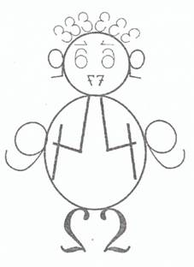
Задание: «Сколько лет человеку?
Сложите все найденные цифры

Slide 14
Создатели первого русского паровоза
210 | 20 | 2 | 20 | 70 | 650 | 30 | 3 | 310 | 110
Ч 70 ∙ 3 Ы 990 : 9
П 420 : 6 О 180 : 60
А 130 ∙ 5 Н 270 : 9
В 930 : 3 Е 1400 : 70
Р 64 : 32

Slide 15
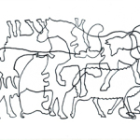
Сколько животных изображено на рисунке?

Slide 16
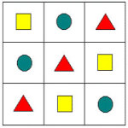
Задание на развитие памяти

Slide 21
Спасибо за внимание!

